Slide 1
BÀI 44
iu ưu

Slide 2

01
NHẬN BIẾT

Slide 3
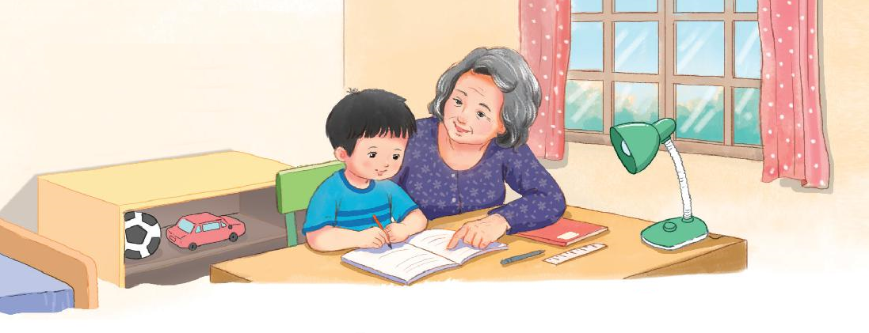

1
Nhận biết
ưu
iu
Bà đã nghỉ hưu mà luôn bận bịu.

Slide 4
02
ĐỌC

Slide 5

2
Đọc
iu
ưu
h
ưu
hưu
ưu

Slide 6
2
Đọc
dịu
địu
xíu
hưu
mưu
lựu

Slide 7
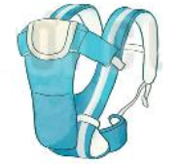
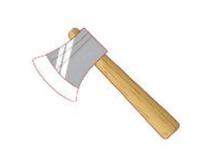

2
Đọc
cái rìu
cái địu

Slide 8
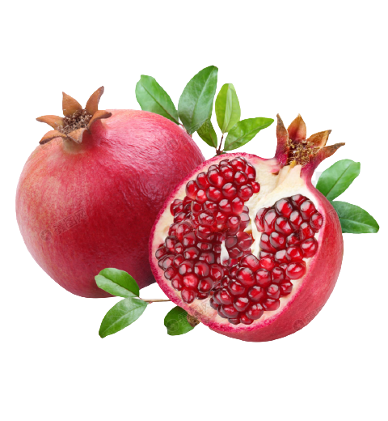
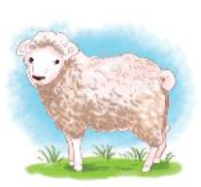
2
Đọc
quả lựu
con cừu
ưu
ưu

Slide 9
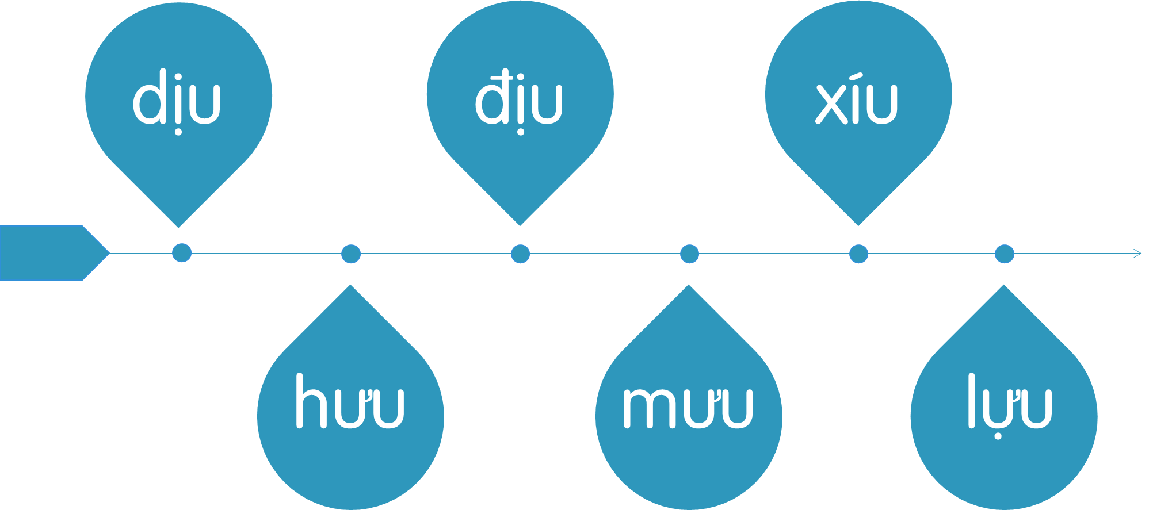
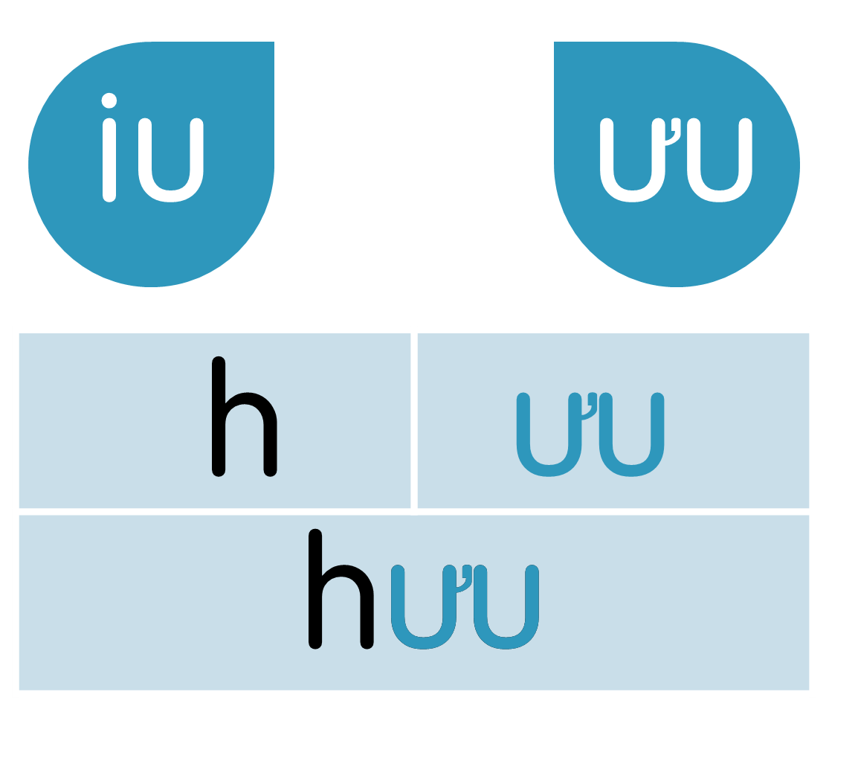
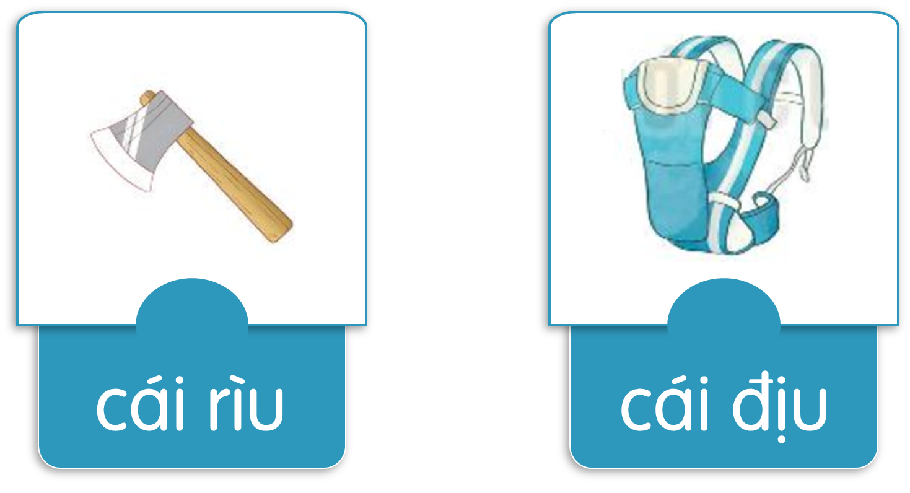

2
Đọc

Slide 10
03
VIẾT

Slide 11

3
Viết

Slide 12
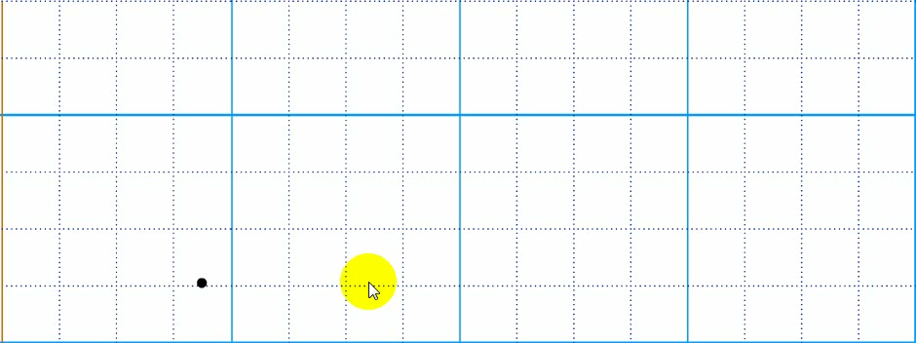
3
Viết

Slide 13
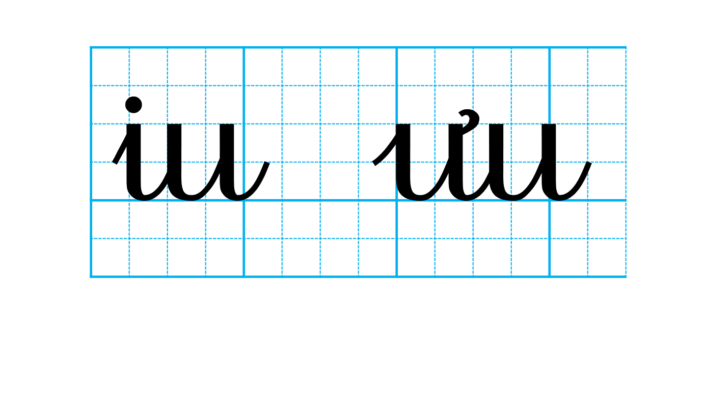
3
Viết

Slide 14
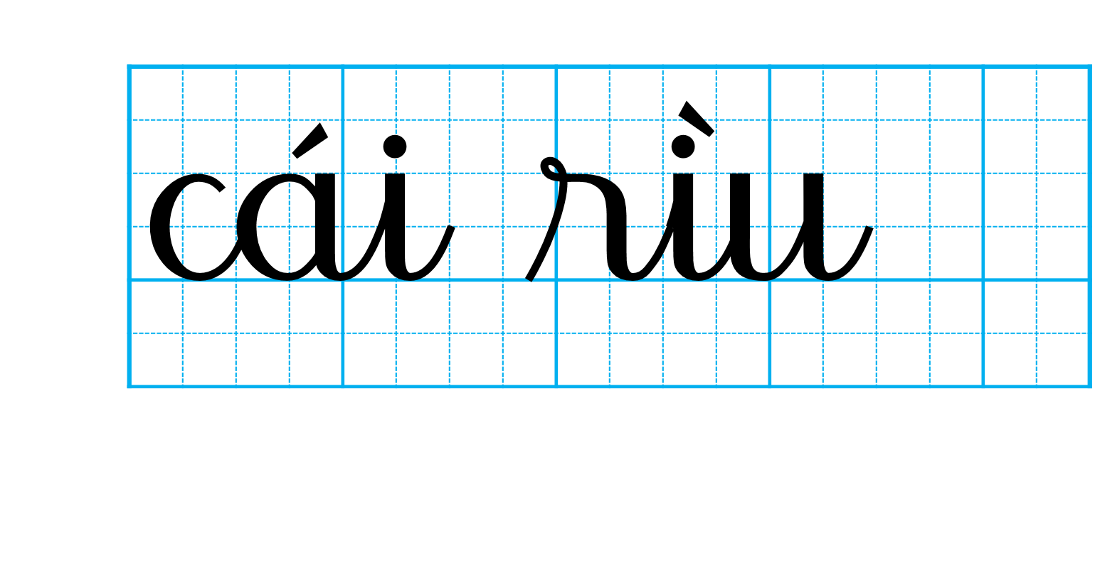
3
Viết

Slide 15
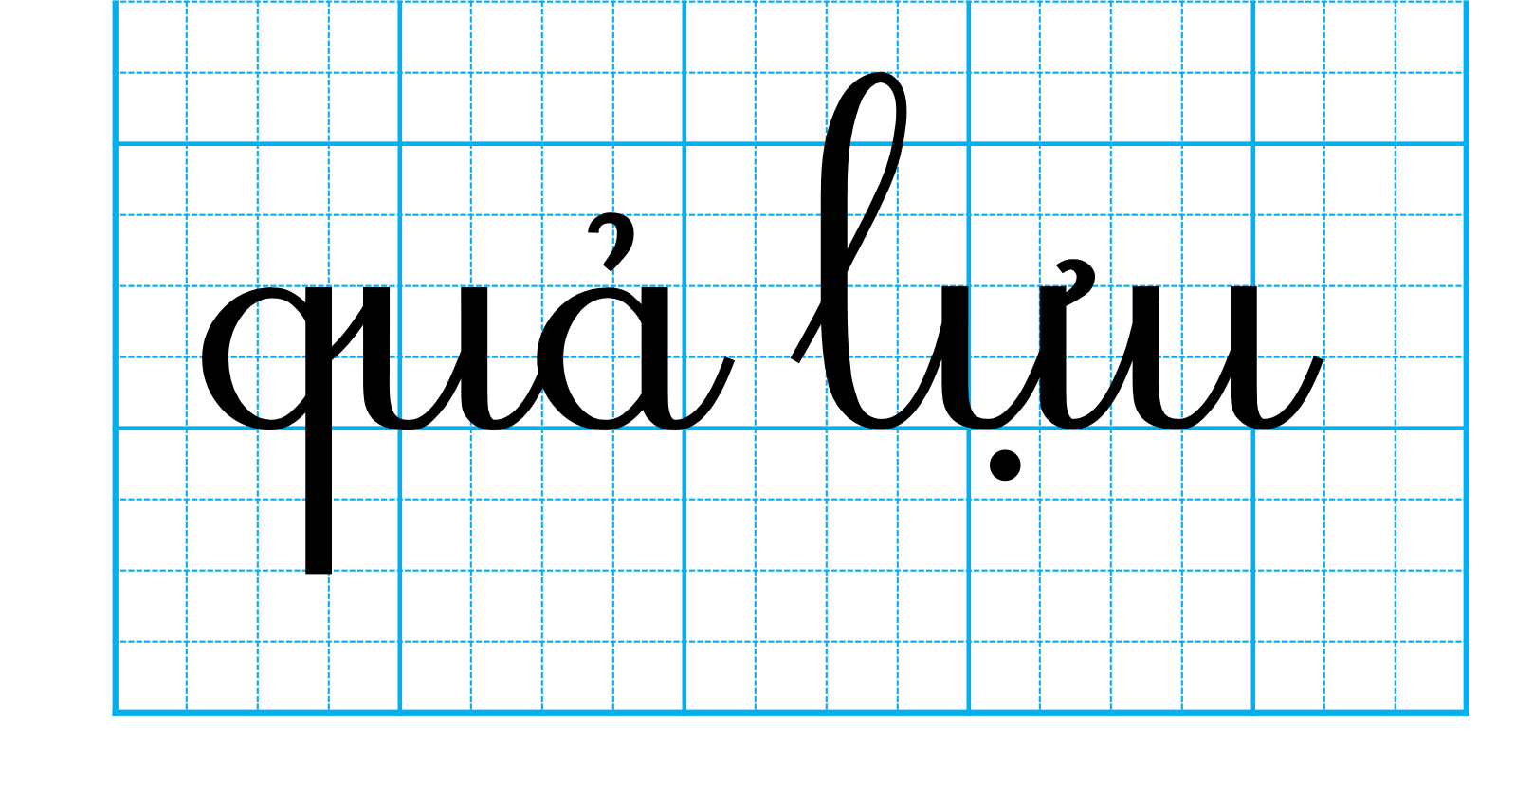
3
Viết

Slide 16
04
ĐỌC

Slide 17
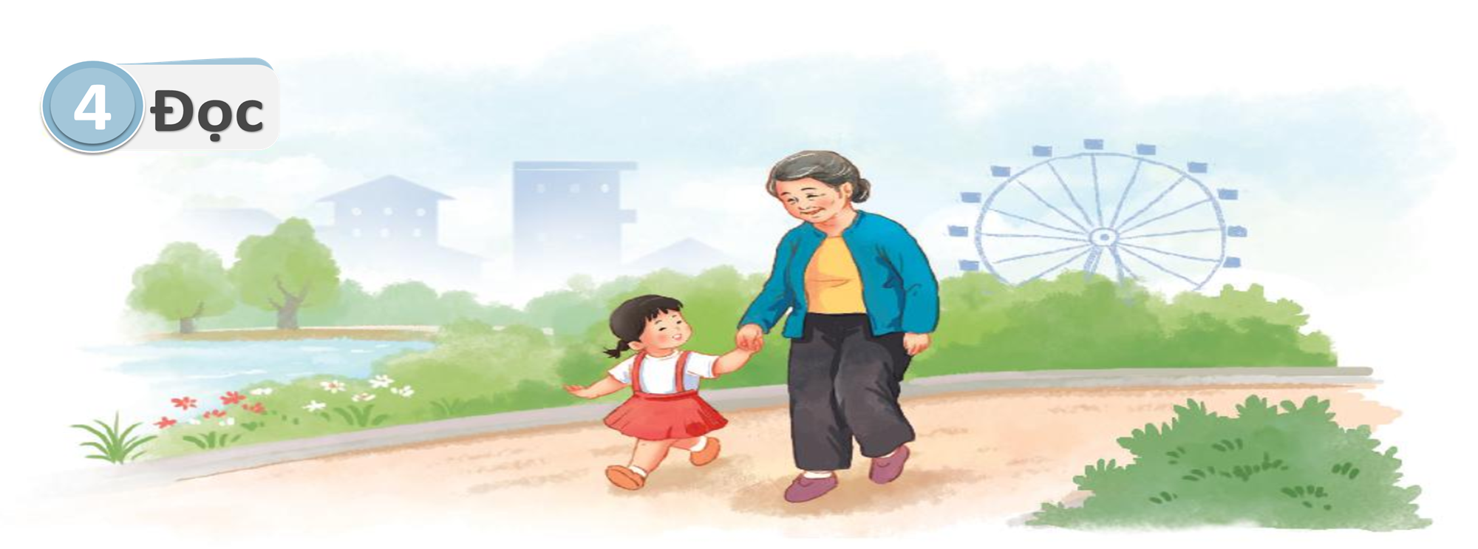
ưu
Bà đã nghỉ hưu. Ngày ngày, bà đi chợ, nấu ăn và chăm lo cho con cháu. Mỗi lần đưa bé đi dạo, bà hay kể về ngày xưa. Lời bà dịu êm.
iu

Slide 18
05
NÓI

Slide 19
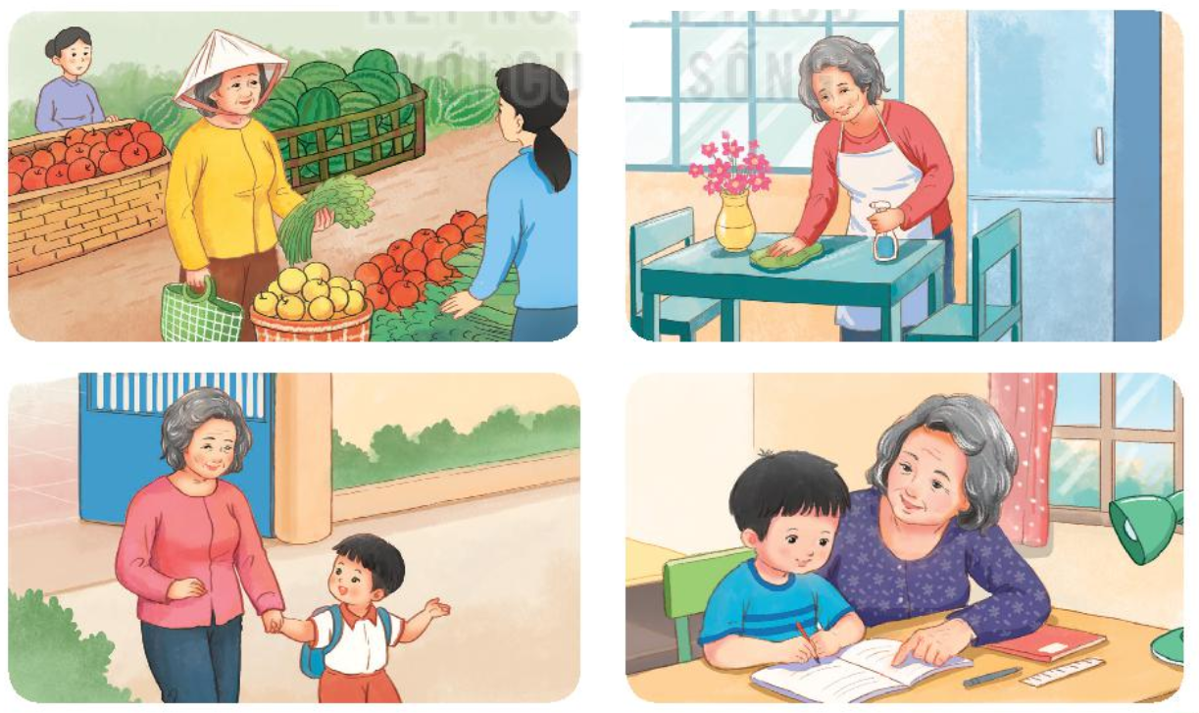

5
Nói
Bà em

Slide 20

CỦNG CỐ
BÀI HỌC
094 662 2429
Phamduyen.baigiangdientu@gmail.com

